Slide 1
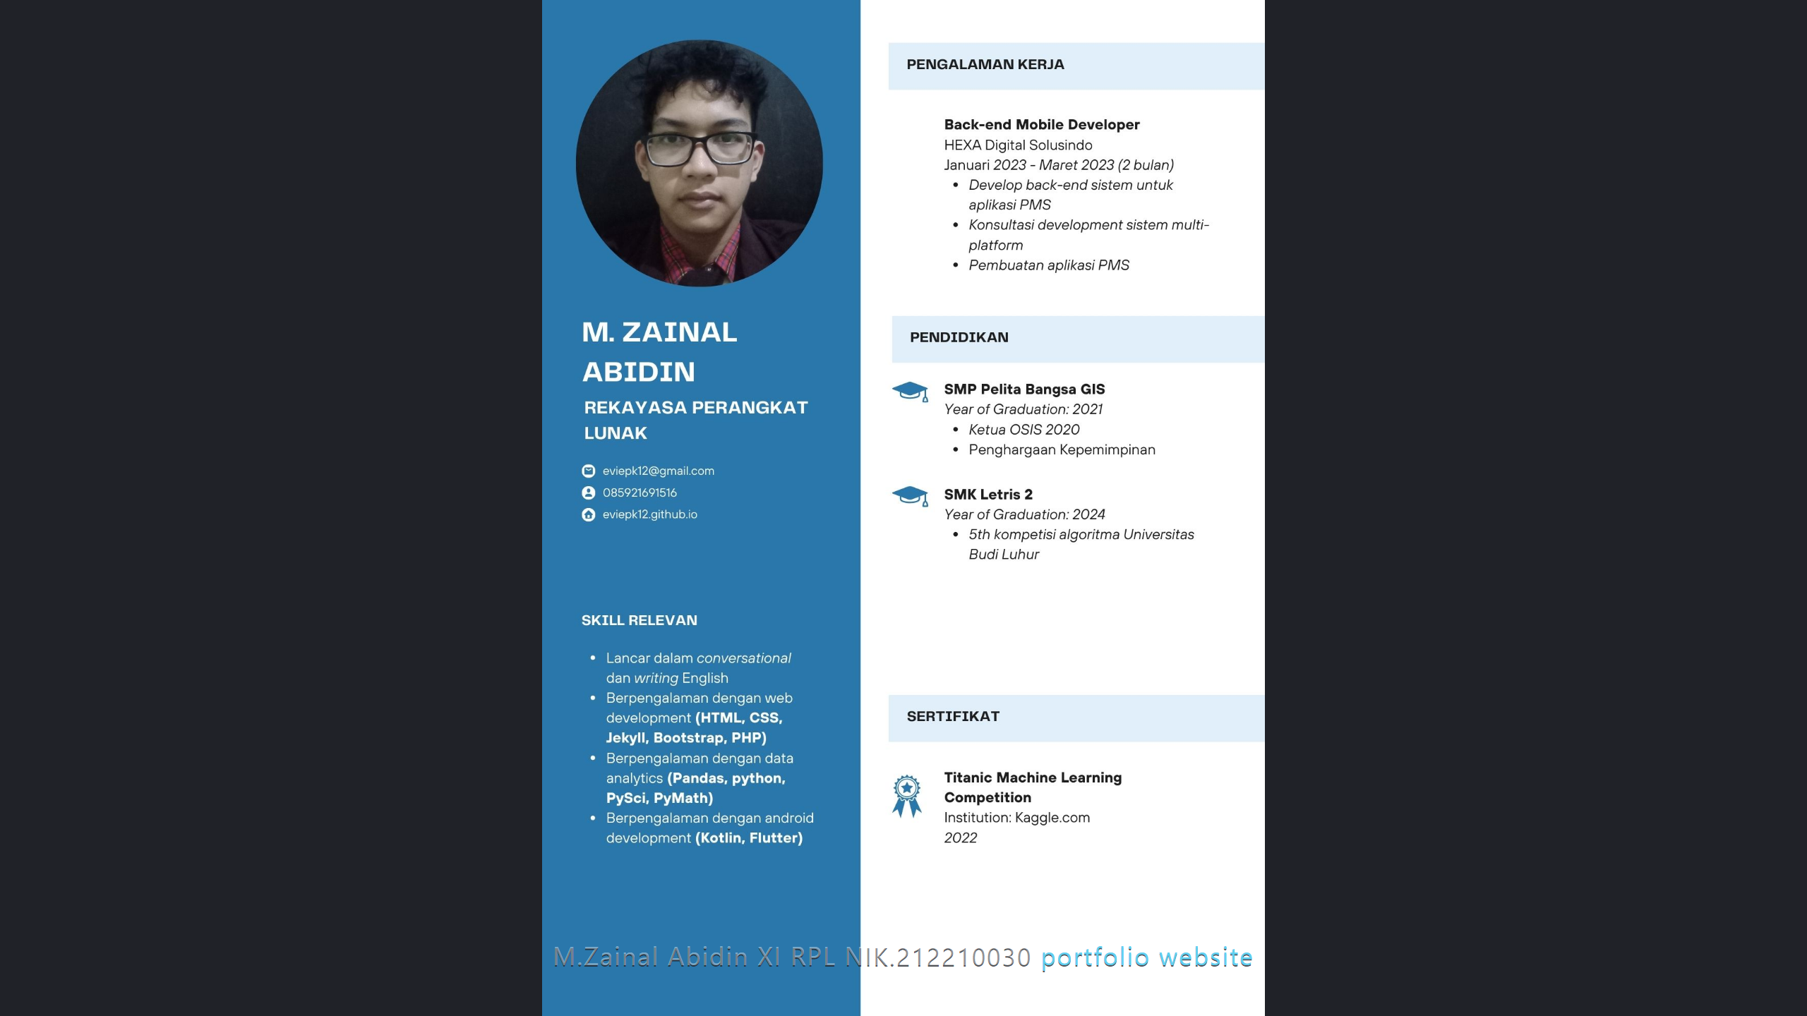
Notes:
Selamat pagi, kepada bapak dan ibu pembimbing yang terhormat video ini saya ingin mempresentasikan pengalaman prakerin saya selama 2 bulan di Pt. Hexa Digital Solusindo nama saya Muhammad Zainal Abidin Nomor induk saya 212210030 di jurusan Rekayasa perangkat lunak Dan Dalam menyelesaikan laporan ini, saya telah menerima banyak dukungan dan bimbingan dan banyak pihak. Oleh karena itu saya mengucapkan terima kasih yang sebesar besarnya kepada: Bapak kepala sekolah Bapak Ahmad Maulana Alamsyah M.Kom , M.Os, - 2. Kaprodi Pak Nurdin S.Kom - 3. Walikelas Bu Marsya Naqiya Azzahra - 4. Pembimbing DuDi Pak Indri Eko Purnomo - 5. Orang tua kalian - 6. Dan semua Guru guru di SMK LETRIS INDONESIA2.

Slide 2
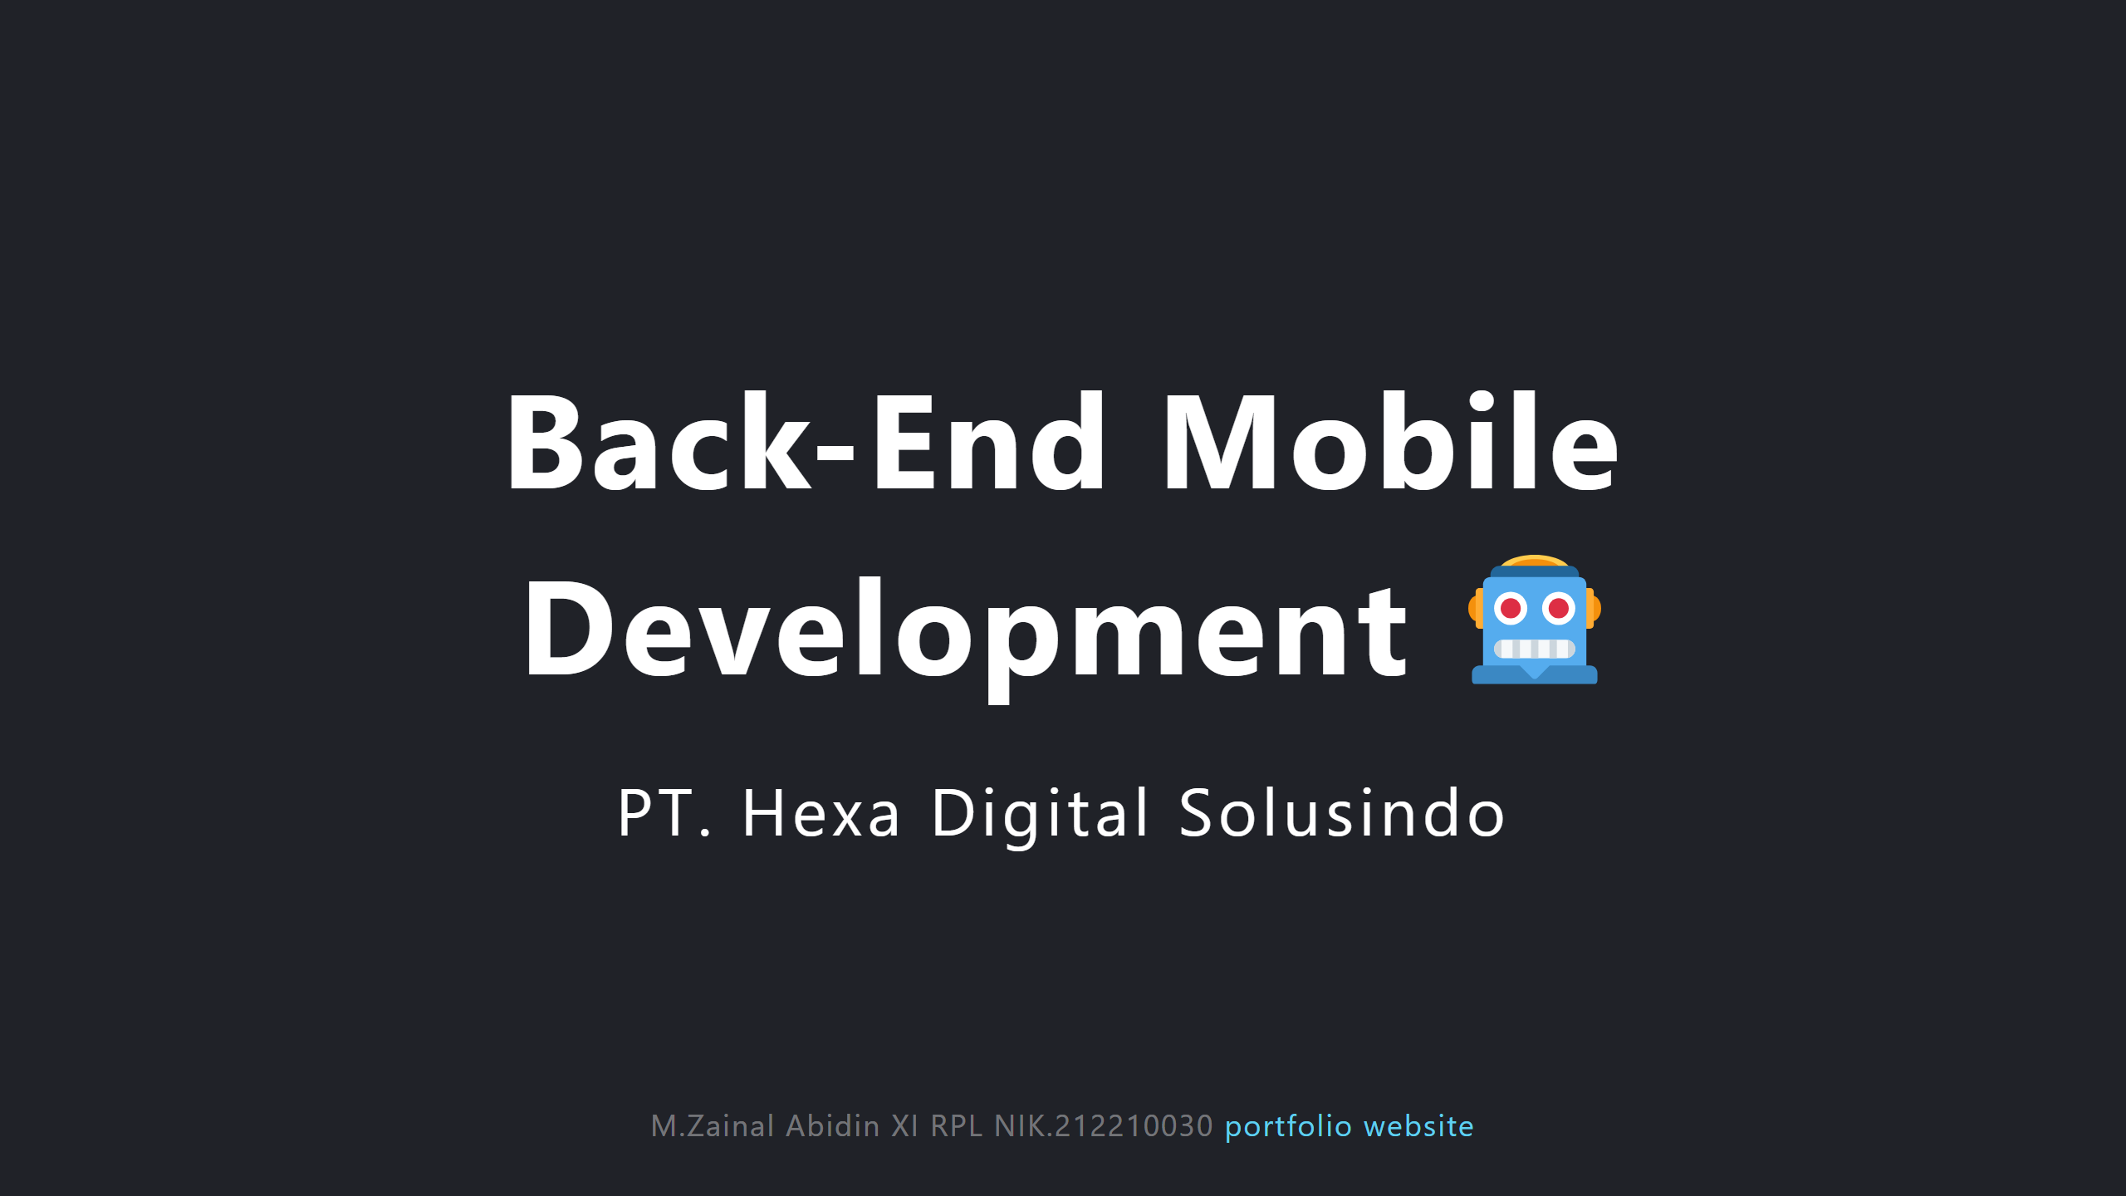
Notes:
Tugas atau pekerjaan saya prakerin saya adalah sebagai back-end mobile development

Slide 3


Slide 4

Notes:
Hexa Digital Solusindo adalah perusahaan Start-up Software Development yang didirikan pada tahun 2017 Hexa adalah perusahaan yang bekerja dalam bidang Software Development

Slide 5


Slide 6
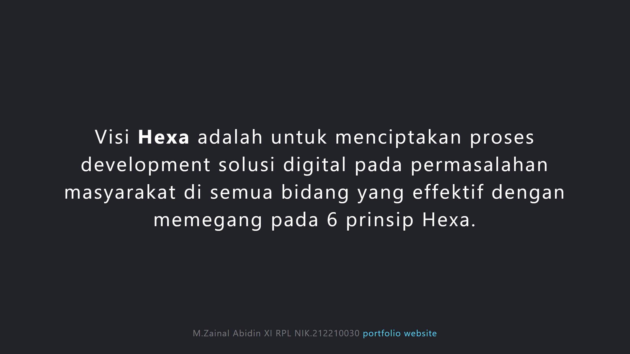

Slide 7
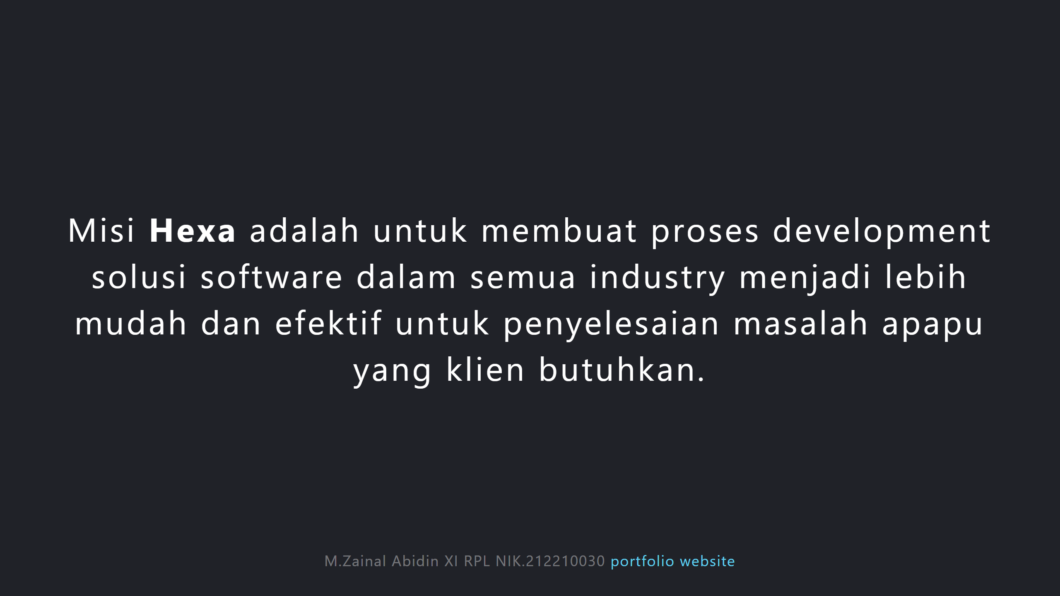

Slide 8
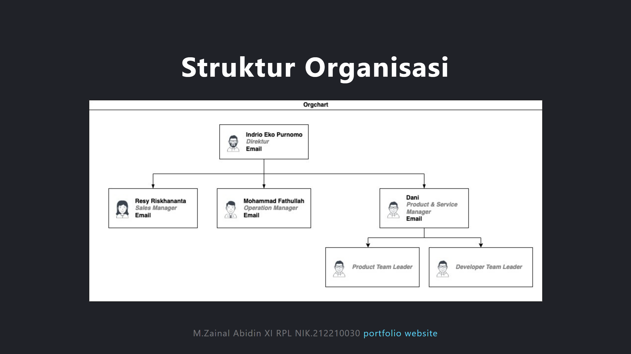

Slide 9
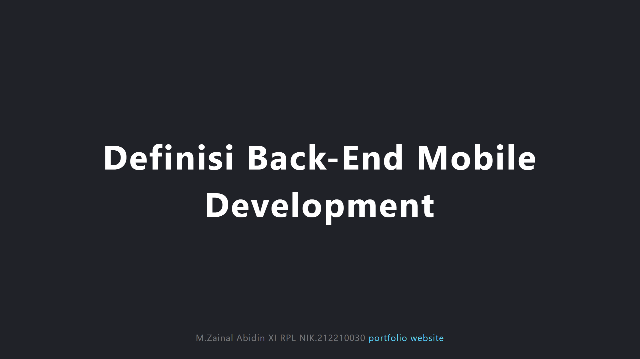

Slide 10
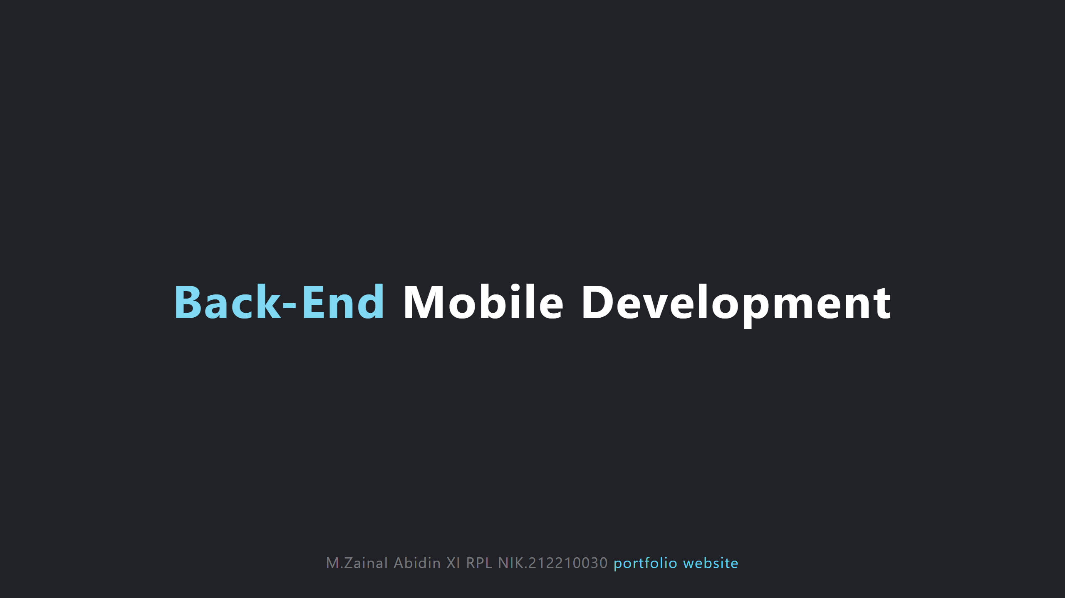
Notes:
Back End Mobile Development dibagi menjadi 2 aspect : 1. Back-End 2. Mobile Back End : back-end adalah pembuatan sistem software, design architecture sistem, API, dan penanganan data yang effisien dan aman. Mobile Development : Mobile Development adalah pembuatan software-software pada perangkat mobile, walau pada umumnya pada perangkat handphone, Mobile development juga mencakup perangkat mobile apapun seperti tablet kasir, assistant digital, dll. Back-end Mobile Development bertujuan untuk membuat sistem yang terintegrasi dengan front-end software, dimana semua fitur-fitur terintegrasi dengan benar dengan keseluruhan software. Tujuan Idealnya, kerja back-end yang bagus adalah dimana user tidak terpikir sama sekali pekerjaan back-end developer.

Slide 11
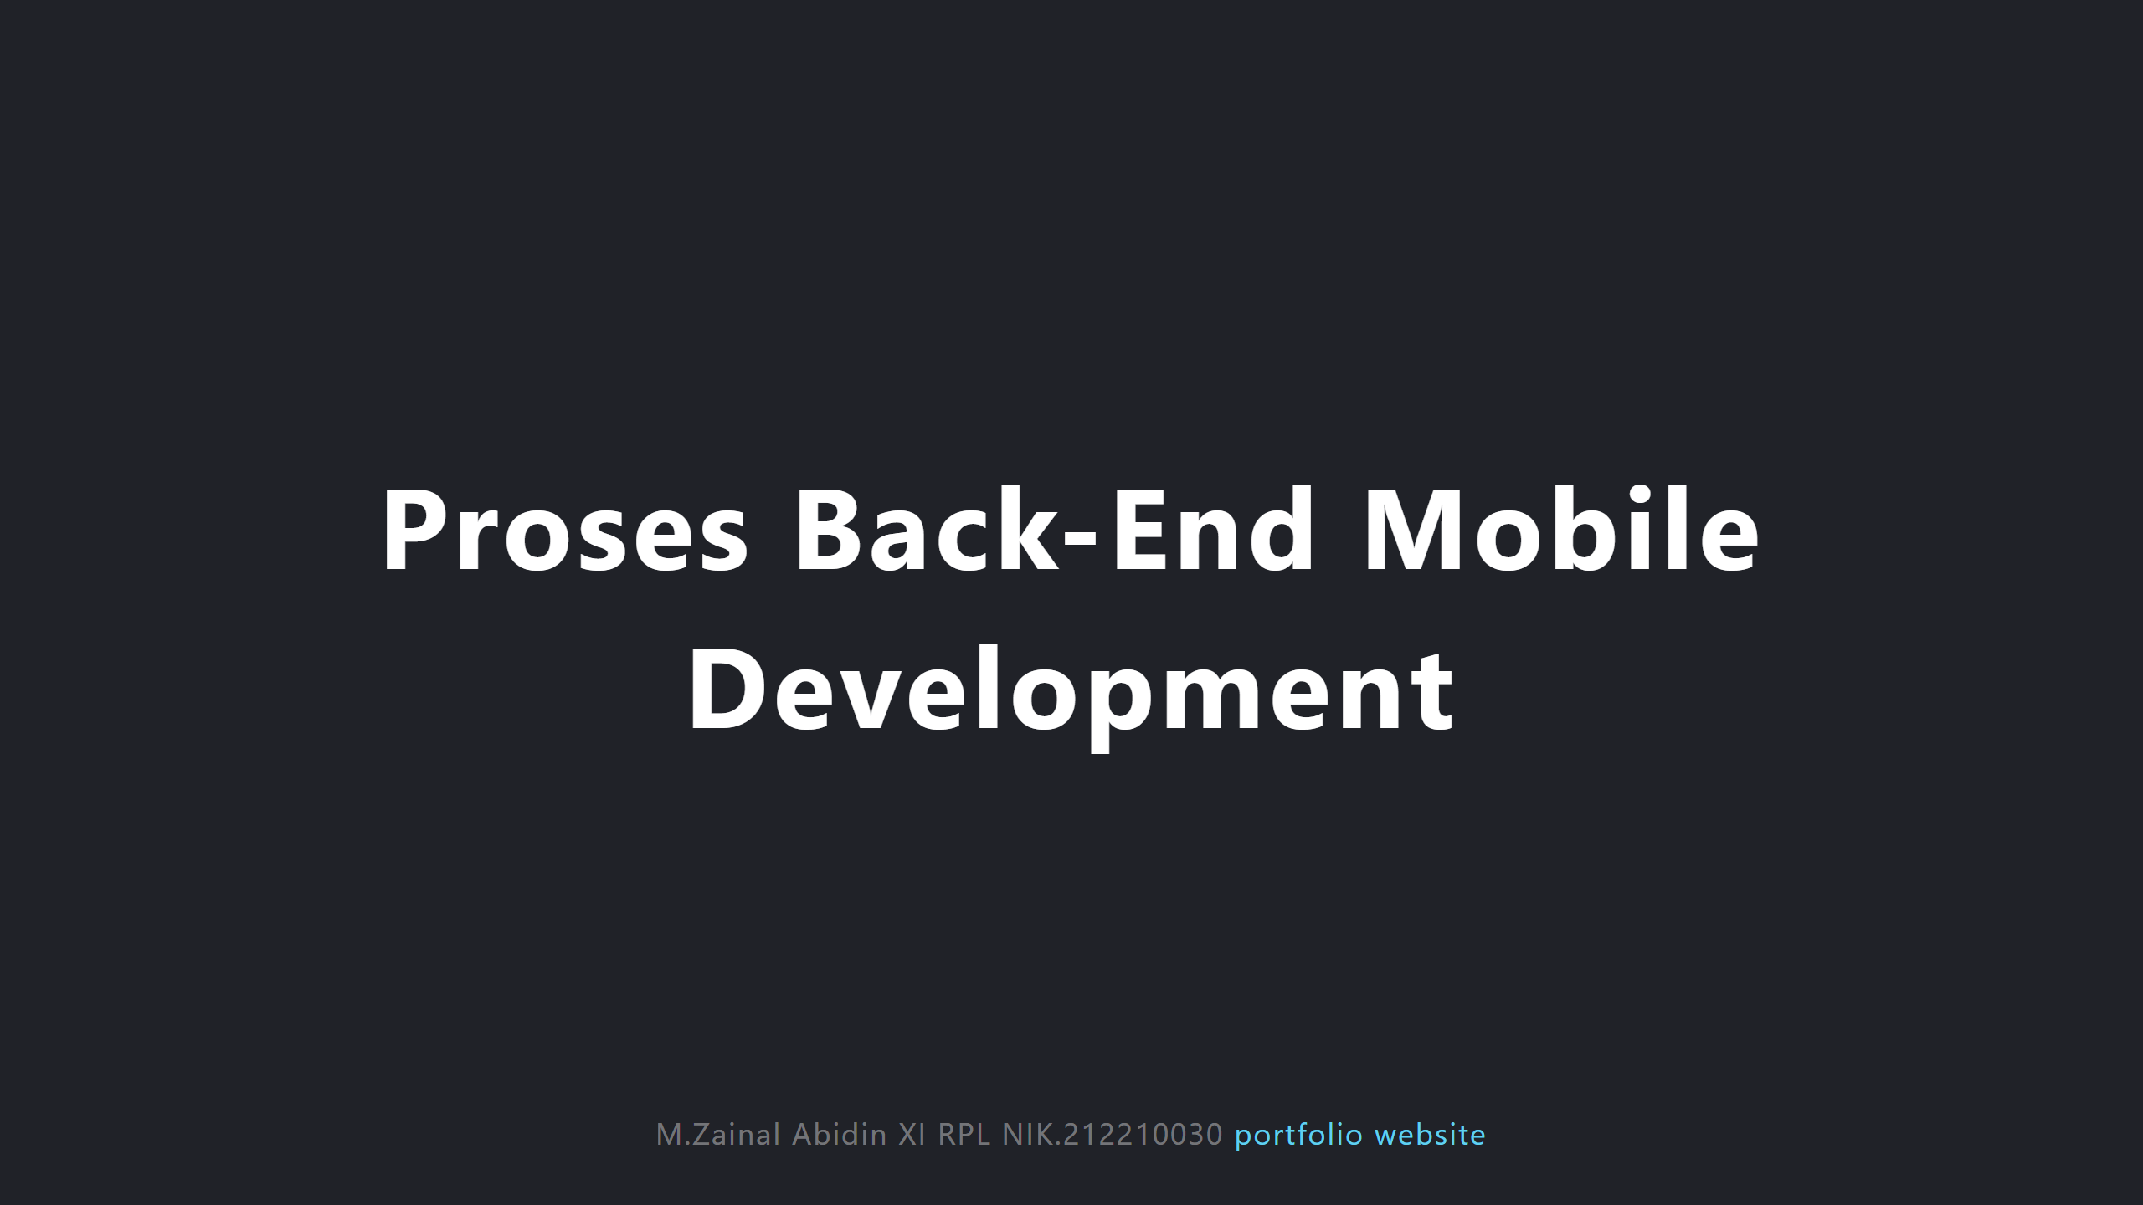

Slide 12

Notes:
Pada project ini, kami menggunakan Multi-Platform framework bernama Flutter, walau kami tidak akan menggunakan semua platform yang disupport oleh flutter karena kami berfokus pada mobile development.

Slide 13
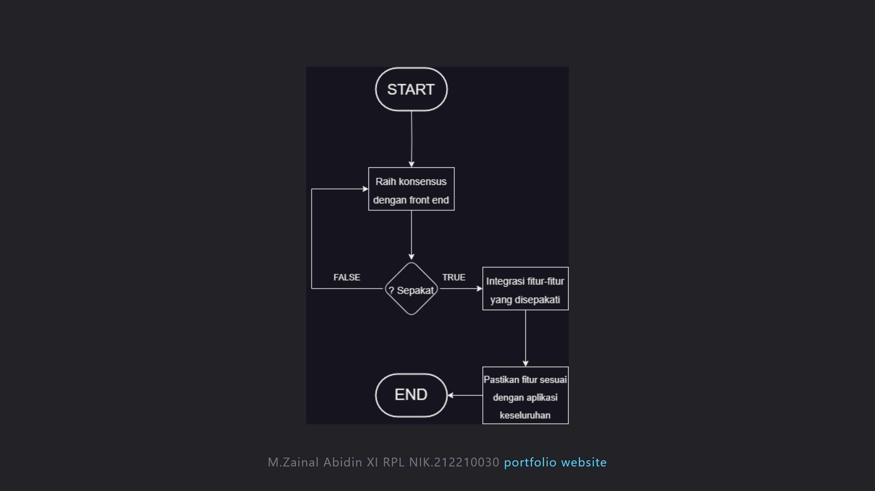

Slide 14
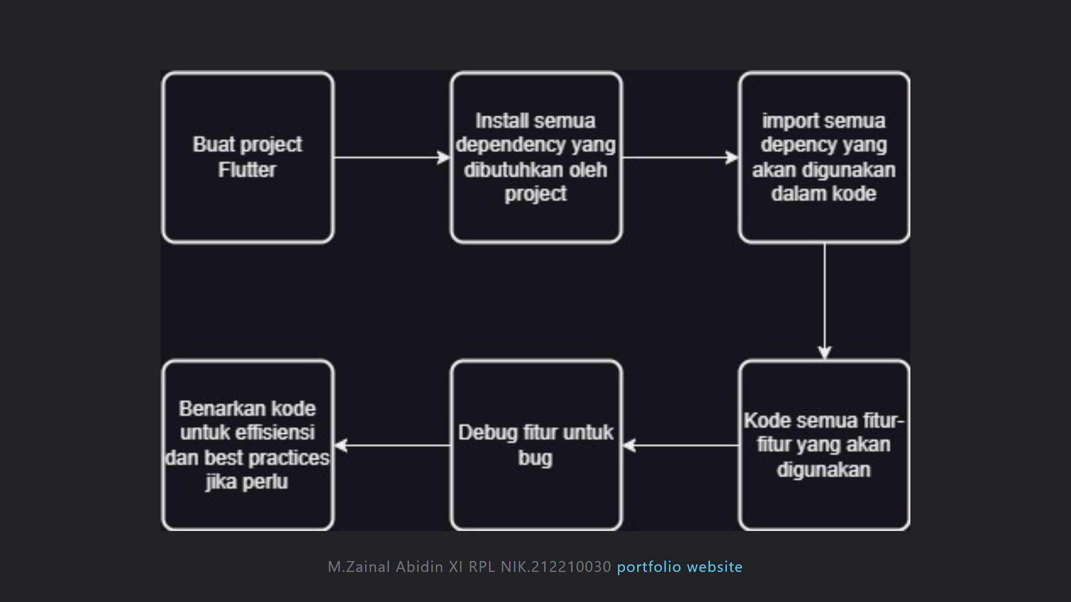

Slide 15


Slide 16
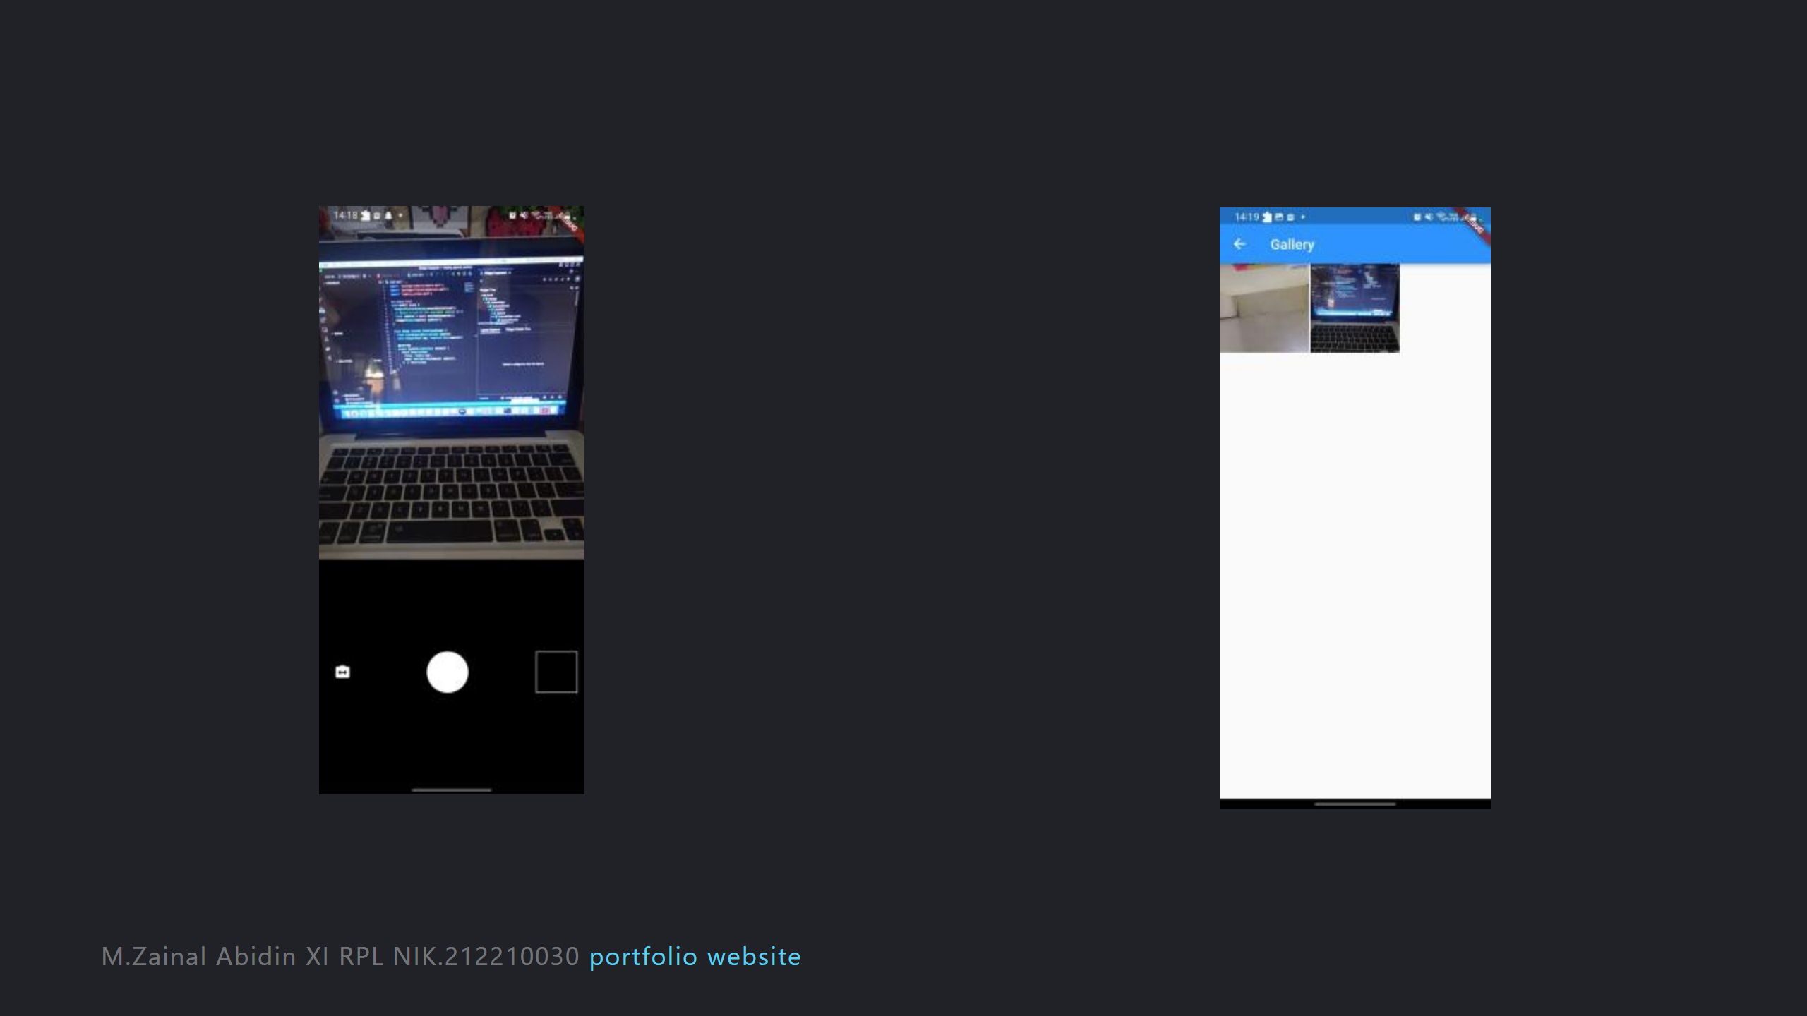
Notes:
Terimakasih atas perhatiannya sudah mengikuti presentasi saya mengenai back-end mobile development. Jika ada kekurangan dalam penyajian presentasi ini saya ucapkan mohon maaf. Sekian terima kasih.

